Slide 1
Introducción a la Educación Cristiana
Débora Steffens

Slide 2
Introducción
“Después de que murieron todos los de esa generación, creció otra que no conocía al Señor ni recordaba las cosas poderosas que él había hecho por Israel.”
Jueces 2:10 NVI
Clase 1

Slide 3
La educación cristiana en el tiempo
Antiguo testamento | Nuevo testamento | La iglesia primitiva | Primeros siglos de la iglesia | Periodo medieval | Periodo de la Reforma
Hogar | Jesús el modelo | Casas | Escuelas paganas y casas | Se perdió el contacto con la Biblia | Trajo alfabetización y educación bíblica.
Periodo moderno como si fueran la escuela tradicional | Del Siglo XX en adelante Inmigración Las familias han sufrido grandes transformaciones. | instituciones teológicas Para suplir las necesidades de nutrir a la iglesia
Clase 1

Slide 4
Dios le dio la tarea de enseñar a la familia
“Debes comprometerte con todo tu ser a cumplir cada uno de estos mandatos que hoy te entrego. Repíteselos a tus hijos una y otra vez. Habla de ellos en tus conversaciones cuando estés en tu casa y cuando vayas por el camino, cuando te acuestes y cuando te levantes. Átalos a tus manos y llévalos sobre la frente como un recordatorio. Escríbelos en los marcos de la entrada de tu casa y sobre las puertas de la ciudad.”
Deuteronomio 6:6-9
Clase 1

Slide 5
Educación
  La educación es algo que se da de manera universal
  En toda sociedad o cultura, se da este fenómeno, con variantes y diferencias, de acuerdo con cada sociedad en cuestión.
  Por medio de la educación, se intenta que la persona pueda desarrollarse en el entorno social en el cual vive. Y las diferencias están dadas por las diversas concepciones filosóficas de cada sociedad, respecto del ser humano, valores y ética de cada grupo social.
Clase 2

Slide 6
La educación es el proceso de formación de la persona y en este proceso intervienen dos factores:
“introyección” Lo que la persona incorpora.
“proyección” Va desde el interior de la persona hacia afuera.

Slide 7
Educación cristiana
1. Tiene una sola fuente de autoridad (2ª Timoteo 3.16 - 2ª Pedro 1.20-22)
2. Se relaciona con la experiencia humana (Salmo 119.9; Juan 7.17; 13.17; 15.14; Santiago 1.22-25)
3. Tiene un fin especial (2ª Timoteo 3.15-17; Hebreos 4.12; Efesios 2.1-10; Gálatas 4.19; Romanos 8.29; Colosenses 1.28; Efesios 4.7-16; 2ª Corintios 3.18; 1ª Juan 5.7-16)
Clase 2

Slide 8
Educación cristiana
4. Se relaciona con la experiencia humana (Salmo 119.9; Juan 7.17; 13.17; 15.14; Santiago 1.22-25)
5. Se produce en una comunidad especial (Efesios 4.7-16; Colosenses 2.19; 1ª Tesalonicenses 5.11; Romanos 12.6-7; 1ª Corintios 12.11,28; 1ª Pedro 4.10-11)
6. Es un proceso dinámico
7. Es un proceso que dura toda la vida (Filipenses 3.12-15; Santiago 1.4; 1ª Juan 3.2)
8. Es un fenómeno universal (Juan 3.16; 4.14; 1ª Timoteo 4.10; Mateo 28.28; Efesios 2.11-22)
Clase 2

Slide 9
Educación cristiana
9. Es un fenómeno humano y divino
Dimensión Humana: (Hechos 2.6-8; Juan 3.16; Romanos 5.8; Efesios 4.13; Colosenses 1.28)
Dimensión divina Dios Padre (Génesis 1.26-27; 1ª Pedro 1.19-20; Juan 3.16;; Gálatas 4.4-5; 1ª Juan 4.9)
10. Es favorecida por las relaciones interpersonales de amor (1ª Corintios 12-14; Romanos 12.3-10; Efesios 4.11-16)
11. Es necesaria la existencia de múltiples modelos (1ª Pedro 5.3; Filipenses 3.17; 4.9
Clase 2

Slide 10
Definición de Educación Cristiana
“La Educación cristiana es un proceso dinámico que está basado en la Biblia, para llegar a transformar al hombre (varón y mujer) hasta llegar a la imagen de Jesucristo por medio de la acción del Espíritu Santo.”
Clase 2

Slide 11
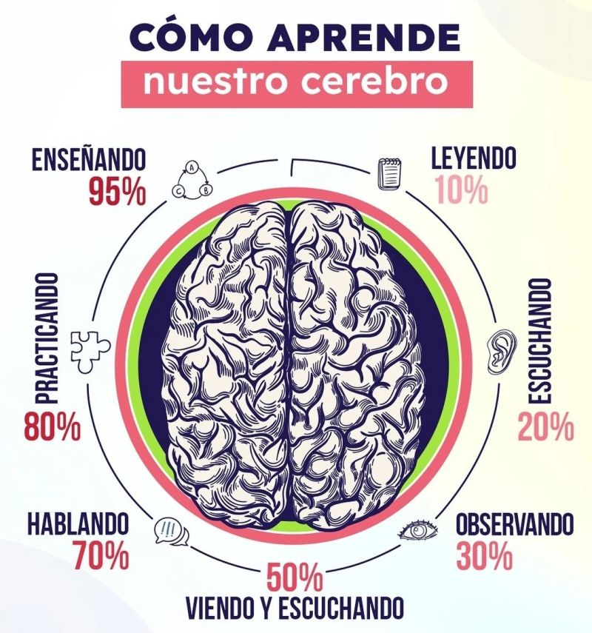
Aprendizaje
Clase 3

Slide 12
Proceso
En el proceso de liderar, discipular,
1. Yo hago, tú miras
2. Yo hago, tú me ayudas
3. Tú haces, yo te ayudo
4. Tú haces, yo miro
Clase 3

Slide 13
Definición: “Enseñanza es el proceso por el cual el maestro orienta el aprendizaje del alumno”
Métodos
Los métodos, son parte del “como” en la tarea educativa. Debate, narración, trabajo de investigación, etc
Recursos
Los recursos son el “con que” en la tarea educativa. PowerPoint, una canción, papel y lápiz, biblia
Clase 3

Slide 14
El plan de clase
La planificación de la clase debe incluir:
- El tema.
La idea principal que se quiere
desarrollar
Los objetivos. Lo que se desea que los alumnos logren.
Los momentos de la clase. Incentivación, contenido bíblico, aplicación y fijación
Clase 3

Slide 15
La evaluación
Tres preguntas para hacer una autoevaluación:
a.- ¿Se cumplieron los objetivos?
b.- ¿Cómo fue la participación de los alumnos? ¿Qué necesidades se notaron de ellos?
c.- ¿Qué dificultades se presentaron?
Clase 3

Slide 16
El plan anual
El Plan tiene dos características
1.- Abierto
2.- Flexible
Clase 3

Slide 17
Objetivos
a.- Área Cognoscitiva
Es el área relacionada con el conocimiento intelectual.
b.- Área Afectivo-volitiva
Está relacionada con las actitudes y los valores.
c- Área de las acciones (hábitos)
Clase 4

Slide 18
Área Cognoscitiva | Área Afectivo-volitiva | Área de las acciones (hábitos)
Conocer – comprender - analizar – explicar – sintetizar – definir – enumerar – describir – extraer conclusiones – demostrar – elaborar – clasificar - distinguir | Identificarse – amar – disfrutar – interesarse – tomar conciencia – reconocer – aceptar – adoptar la actitud – creer - apreciar – valorar – asumir el compromiso de… | Orar – testificar- confesar – ayudar – alabar – asistir – ofrendar – hacer – confeccionar – invitar – compartir – planificar – dar – organizar
Clase 4

Slide 19
Ejemplos
Objetivo MAL formulado:
Que el alumno logre la comprensión del amor de Dios
Como se debería formular:
Que el alumno logre comprender el amor de Dios
Clase 4

Slide 20
Ejemplos
Objetivos de | Que el alumno sea capaz de
CONOCIMIENTO | 1.- Comprender que deben amar y perdonar a sus enemigos
ACTITUDES | 2.- Asumir el compromiso de amar y perdonar a sus enemigos
ACCION | 3.- Identificar quiénes son sus enemigos y ofensores 4.- Confesar las dificultades que tienen para amarlos y perdonarlos 5.- Orar por las personas que lo ofendieron
Clase 4

Slide 21
Momentos de la clase
La clase es el tiempo en el cual maestro y alumnos trabajan juntos para alcanzar los objetivos que se han planteado.
Clase 5

Slide 22
Incentivación
Captar la atención del alumno.
Recursos: Los recursos que se utilicen dependerán de la edad de los alumnos.
Juegos, títeres, objetos, videos, láminas, testimonios, situaciones reales, preguntas…
La transición es la frase que une la incentivación con la Biblia
Clase 5

Slide 23
El contenido bíblico
Es el desarrollo de la historia o principio bíblico que se quiere enseñar.
Interpretar correctamente
Seleccionar adecuadamente: Es necesario elegir los pasajes bíblicos
Comunicar con un nivel apropiado
Presentar de forma organizada
Participar activamente los alumnos
Promover la internalización de actitudes y valores
Organizar al grupo
Narrar la historia
Clase 5

Slide 24
Transferencia a la vida
Es la enseñanza que se extrae de la historia bíblica y la manera en que el alumno puede llevarlo a la práctica en la vida diaria
La fijación
Recursos que ayuden a “grabar” en la mente y corazón del alumno la verdad aprendida. (memorización, trabajo práctico, manualidad, etc.).
Clase 5

Slide 25
Tiempo del maestro
“Para esto fueron llamados, porque Cristo sufrió por ustedes y les ha dado ejemplo para que sigan sus pasos.” 1 Pedro 2:21 NVI
Clase 6

Slide 26
Tiempo del maestro
Intimidad con el padre
Corazón enseñable
Integridad - Sin doblez
Vivir en sanidad
Entender los tiempos
L. O. T. E.
(Conjunto de cosas que tienen características comunes y que se agrupan con un fin determinado)
Lujuria - Ofensa - Temor - Engaño
Clase 6

Slide 27
Las nuevas generaciones
“Oh pueblo mío, escucha mis enseñanzas; abre tus oídos a lo que digo, porque te hablaré por medio de una parábola. Te enseñaré lecciones escondidas de nuestro pasado, historias que hemos oído y conocido, que nos transmitieron nuestros antepasados. No les ocultaremos estas verdades a nuestros hijos; a la próxima generación le contaremos de las gloriosas obras del Señor, de su poder y de sus imponentes maravillas. Pues emitió sus leyes a Jacob; entregó sus enseñanzas a Israel. Les ordenó a nuestros antepasados que se las enseñaran a sus hijos, para que la siguiente generación las conociera —incluso los niños que aún no habían nacido—, y ellos, a su vez, las enseñarán a sus propios hijos. De modo que cada generación volviera a poner su esperanza en Dios y no olvidara sus gloriosos milagros, sino que obedeciera sus mandamientos. Entonces no serán obstinados, rebeldes e infieles como sus antepasados, quienes se negaron a entregar su corazón a Dios.”
Salmos 78:1-8 NTV
Clase 7

Slide 28
La importancia de preparar a las nuevas generaciones
Estas son las características de la más reciente generación como conocida como de cristal:
• Muestra fragilidad de carácter por la sobreprotección que ha tenido.
• Carece de tolerancia ante la crítica.
• Se frustra rápidamente (se rompe cuando algo no sale como quiere).
• Es inestable emocionalmente.
Generación Alfa: y también es la generación de Cristal Nacidos a partir de 2010 al 2025
Clase 7

Slide 29
Dios te bendiga

